Slide 1
Lois et modèles

Slide 2
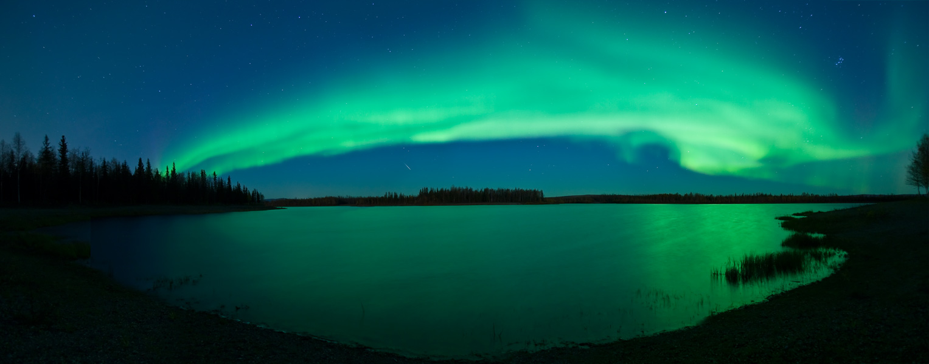
Champs et forces

Slide 3
Champs et forces Notion de champ
Historique
Physicien | Fait
Ørsted | Effet magnétique lors du passage d’un courant électrique dans un fil.
Faraday | Prise en compte des propriétés au voisinage des objets.
Maxwell | Concepts de champ magnétique et de champ électrique. Théorie de l’électromagnétisme.

Slide 4
Champs et forces Notion de champ
Définition
Un champ est la représentation d'un ensemble de valeurs prises par une grandeur physique en différents points d'une région de l'espace.
Température du gaz dans l’enveloppe
Altitude
Vitesse
Masse de la nacelle
Forces s’exerçant sur la nacelle
Pression atmosphérique

Slide 5
Champs et forces Caractérisation d’un champ
Deux types de champs
On définit deux types de champs :
Champ scalaire : il est défini par un nombre correspondant à la valeur d'une grandeur physique.
Température du gaz dans l’enveloppe
Altitude
Vitesse
Masse de la nacelle
Forces s’exerçant sur la nacelle
Pression atmosphérique

Slide 6
Champs et forces Caractérisation d’un champ
Deux types de champs
Champ vectoriel : il est défini par un vecteur modèle mathématique définit par trois caractéristiques (une direction, un sens et une valeur ou module).
Température du gaz dans l’enveloppe
Altitude
Vitesse
Masse de la nacelle
Forces s’exerçant sur la nacelle
Pression atmosphérique

Slide 7
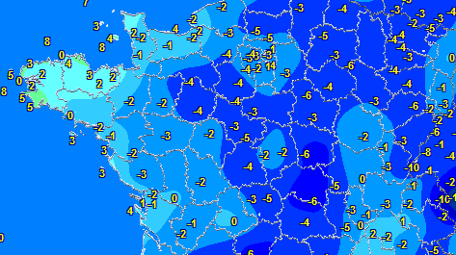
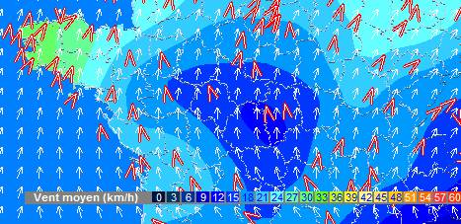
Champs et forces Caractérisation d’un champ
Représentation des champs
La carte d'un champ fait figurer les valeurs de la grandeur physique dans le cas d'un champ scalaire et les vecteurs dans le cas d'un champ vectoriel.
Cartes des températures
Cartes des vitesses du vent

Slide 8
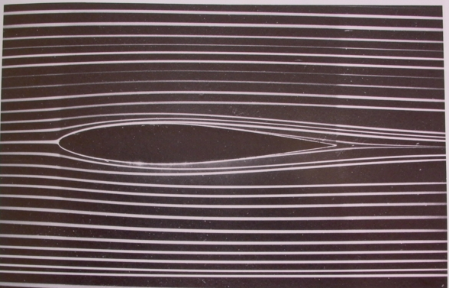
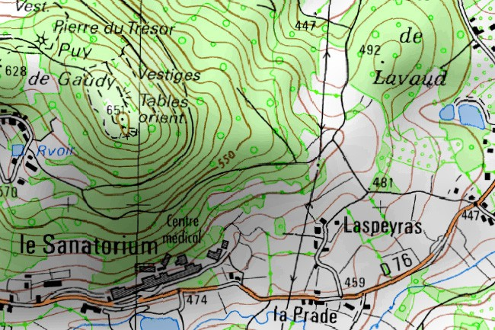
Champs et forces Caractérisation d’un champ
Lignes de champ et equipotentielles
Dans le cas d'un champ vectoriel, la ligne tangente en chacun de ses points au vecteur champ est appelée ligne de champ.
Une équipotentielle (ou courbe de niveau) est la ligne obtenue en reliant tous les points où la grandeur étudiée a la même valeur.
Ligne de champ de vitesse autour de l’aile d’un avion
Carte topographique

Slide 9
Champs et forces Caractérisation d’un champ
Champ uniforme
Dans une région de l’espace, un champ est uniforme si la grandeur physique le définissant a les mêmes caractéristiques en tout point.
Champ scalaire uniforme

Slide 10
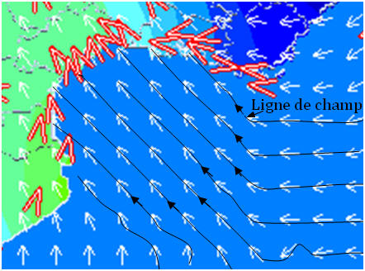
Champs et forces Caractérisation d’un champ
Champ uniforme
Dans un région de l’espace, un champ est uniforme si la grandeur physique le définissant a les mêmes caractéristiques en tout point.
Champ vectoriel uniforme

Slide 11
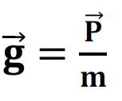
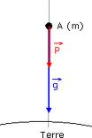
Champs et forces Champ de pesanteur et de gravitation
Champ de pesanteur
Le champ de pesanteur est un champ vectoriel.
La relation qui lie le champ de pesanteur g et le poids P d’un objet de masse m est :
Caractéristique de g :
Origine : point A
Direction : verticale
Sens : vers le bas
Valeur :
g = $\frac{P}{m}$
P en N, m en kg, g en N.kg⁻¹

Slide 12
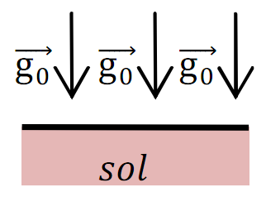
Champs et forces Champ de pesanteur et de gravitation
Champ de pesanteur local
Le champ de pesanteur local est uniforme.
Les caractéristiques du champ de pesanteur local sont :
Direction : verticale du lieu
Sens : vers la Terre
Valeur : dépend du lieu et s’exprime en N.kg⁻¹

Slide 13
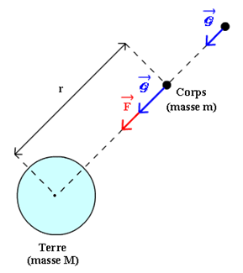
Champs et forces Champ de pesanteur et de gravitation
Champ de gravitation
Le champ de gravitation est un champ vectoriel.
La relation entre le champ de gravitation en un point A et la force d’attraction gravitationnelle F qui s’exerce sur un objet ponctuel de masse m placé en ce point A, est :
Caractéristiques de :
Origine : point A
Direction : droite OA
Sens : de A vers O
Valeur :
en N.kg⁻¹

Slide 14
Champs et forces Champ de pesanteur et de gravitation
Champ de gravitation et de pesanteur
Au voisinage de la Terre, le poids P peut être assimilé à la force d’interaction gravitationnelle. On néglige alors l’effet de rotation de la Terre autour de l’axe des pôles.

Slide 15
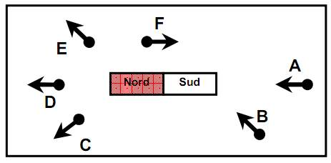
Champs et forces Champ magnétique
Effets d’un champ magnétique
Dans un champ magnétique, une aiguille aimantée subit une action mécanique (force magnétique) et s'oriente différemment selon le point de l'espace où elle se situe.

Slide 16
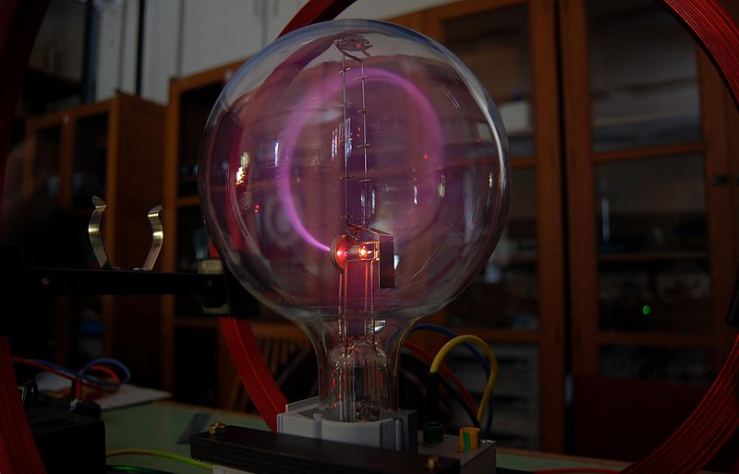
Champs et forces Champ magnétique
Effets d’un champ magnétique
Des particules chargées en mouvement sont déviées par un champ magnétique.

Slide 17
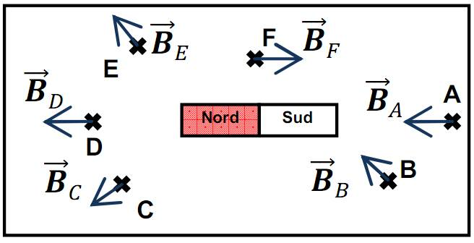
Champs et forces Champ magnétique
Vecteur champ magnétique
Le champ magnétique est un champ vectoriel (voir TP). Il est noté B.
On le représente en un point donné de l'espace avec la direction qu'aurait une aiguille aimantée et dans le sens de l'aiguille ; sa longueur est proportionnelle à la valeur B exprimée en tesla (T).

Slide 18
Champs et forces Champ magnétique
Spectre magnétique d’un aimant droit
Les lignes de champ sont orientées du pôle Nord de l'aimant vers le pôle Sud.
Le champ B est tangent aux lignes de champ en chaque point.

Slide 19
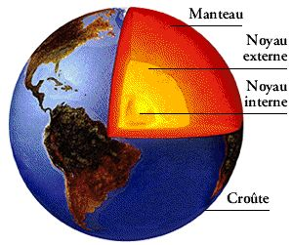
Champs et forces Champ magnétique
Champ magnétique terrestre
Origine
Le champ magnétique terrestre est engendré dans la partie externe métallique liquide du noyau de la Terre par des tourbillons de matière et entretenus par le mouvement de la Terre.

Slide 20
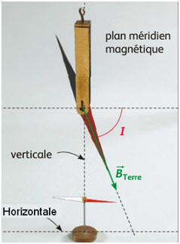
Champs et forces Champ magnétique
Champ magnétique terrestre
Caractéristiques
Le champ magnétique terrestre B_{terre} est caractérisé par :
Sa direction : inclinée dans le plan méridien magnétique
Son sens : orientée vers la Terre dans l’hémisphère nord
Sa valeur : dépend du lieu (entre 20 μT et 70 μT)

Slide 21
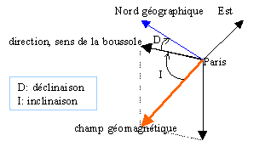
Champs et forces Champ magnétique
Champ magnétique terrestre
Caractéristiques
On appelle :
Inclinaison I : angle entre l’horizontale et la direction de l’aiguille aimantée
Déclinaison D : angle entre le plan méridien géographique et le plan méridien magnétique.

Slide 22
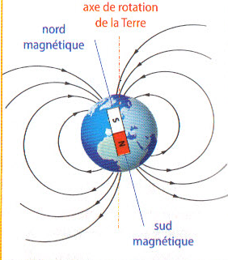
Champs et forces Champ magnétique
Champ magnétique terrestre
Modélisation
On peut modéliser le champ magnétique terrestre par le champ d’un aimant droit placé au centre de la Terre et dont la direction fait un angle d’une dizaine de degrés par rapport à l’axe de rotation de la Terre.
Le pôle magnétique de l’hémisphère NORD est donc un pôle Sud !

Slide 23
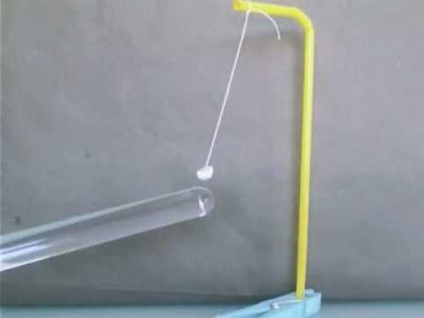
Champs et forces Champ électrostatique
Détection
Un pendule électrostatique permet de détecter un champ électrostatique. Le pendule s’oriente différemment en fonction de sa position.

Slide 24
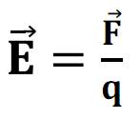
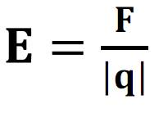
Champs et forces Champ électrostatique
Vecteur champ électrostatique
Description
Le champ électrostatique est un champ vectoriel
La relation entre le champ électrostatique E en un point A et la force électrostatique F qui s’exerce sur un corps ponctuel portant un charge q et placé en ce point A est :
Caractéristique de E :
Origine : point A
Direction : celle de F
Sens :
celui de F si q>0
opposé à F si q<0
Valeur :
F en N, q en C, E en N.C⁻¹

Slide 25
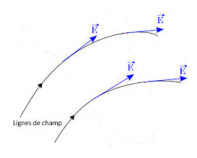
Champs et forces Champ électrostatique
Vecteur champ électrostatique
Lignes de champ
Le vecteur champ électrostatique E en un point est tangent à la ligne de champ qui passe par ce point.
La ligne de champ est orientée dans le sens du champ électrostatique.

Slide 26
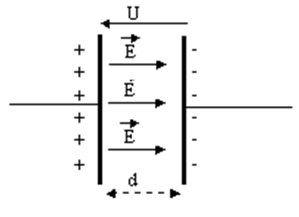
Champs et forces Champ électrostatique
Cas du condensateur plan
Le champ électrostatique E à l’intérieur d’un condensateur est uniforme
Sa direction est orthogonale aux plaques
Son sens va de la plaque chargée positivement vers la plaque chargée négativement
Sa valeur dépend de U et de d :
E = $\frac{U}{d}$
U en V, d en m, E en V.m⁻¹

